Slide 1
Прогнозирование конечных свойств новых материалов (композиционных материалов)
Дяченко Иван Анатольевич

Slide 2
Цель и задачи работы
Задачи:
Цели:
Прогнозирование модуля упругости при растяжении
Загрузка данных
¹
¹
Анализ данных
Прогнозирование прочности при растяжении
²
²
Предобработка данных
Прогнозирование соотношения матрица-наполнитель
³
³
Обучение модели
⁴
Алгоритмы машинного обучения
модуль упругости при растяжении
прочность при растяжении
Разработка приложения
модуль упругости при растяжении
Внедрении модели
⁵
Загрузка данных
Анализ данных
Предобработка данных
Нейронная сеть
соотношение матрица-наполнитель

Slide 3
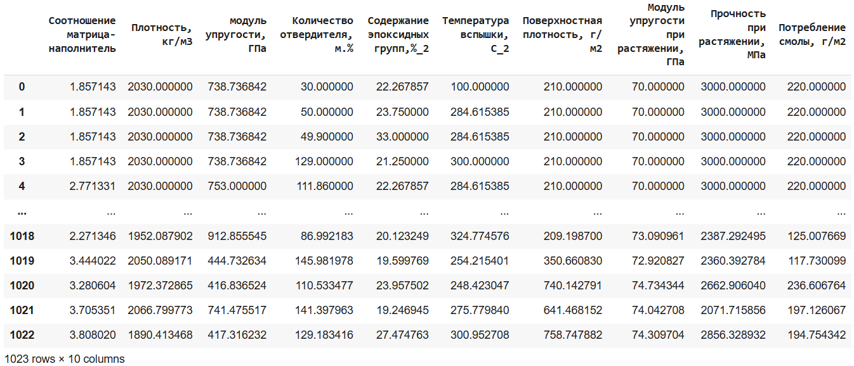
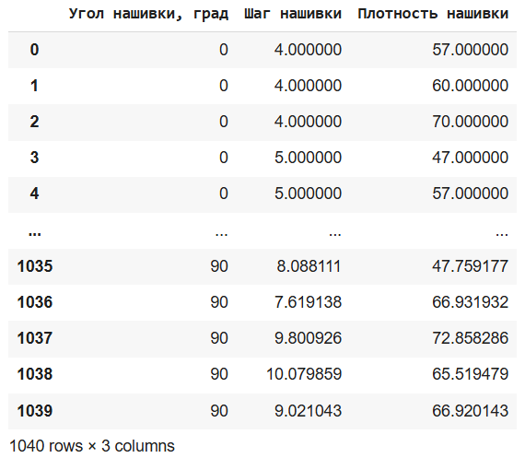
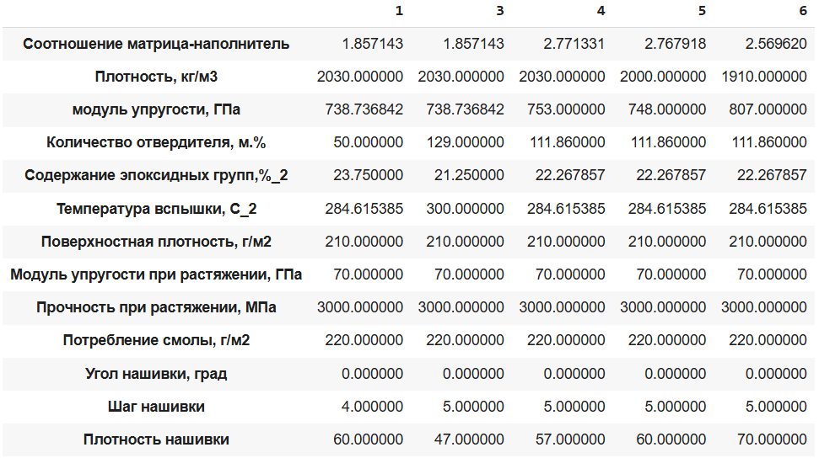
Загрузка данных
X_bp.xlsx
X_nup.xlsx
INNER

Slide 4
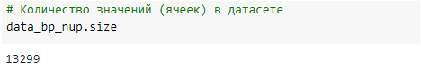
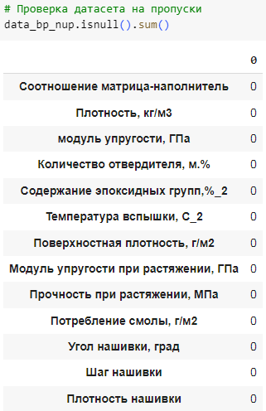
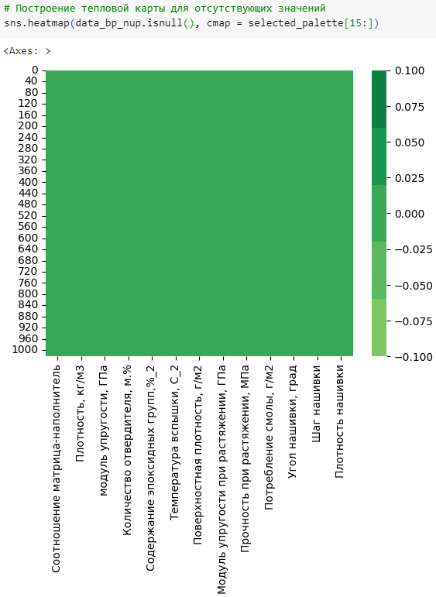
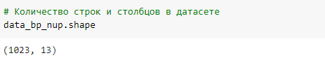
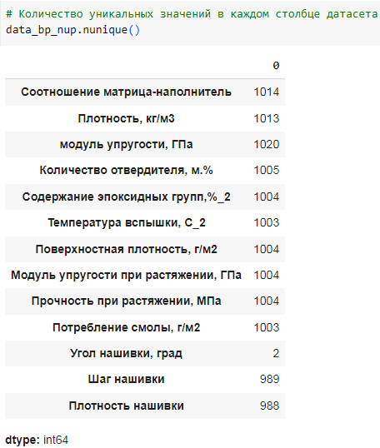
Анализ данных

Slide 5
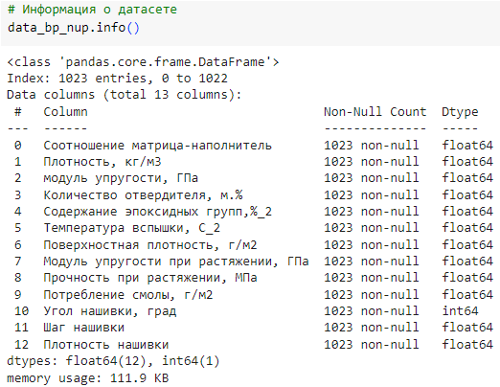
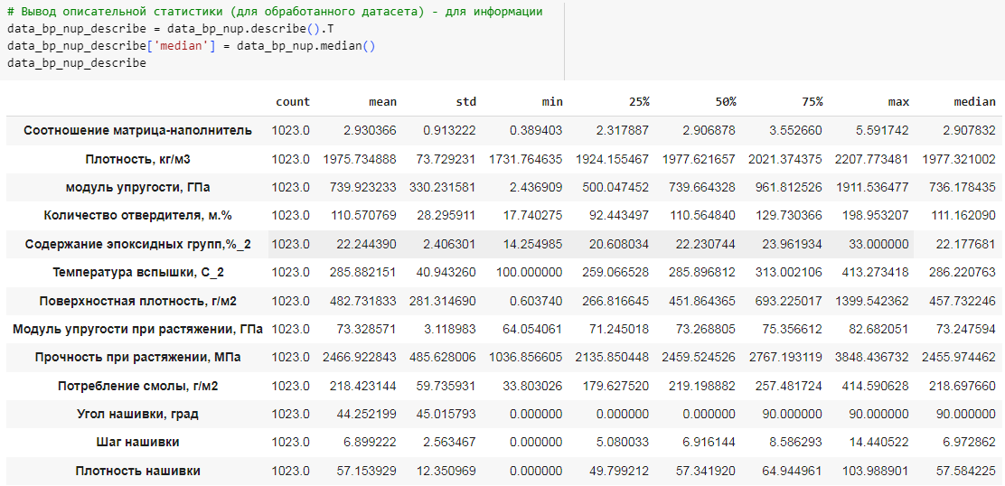
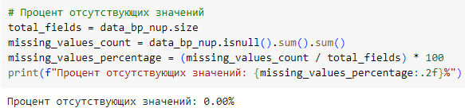
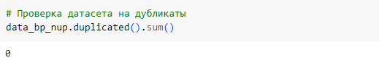
Анализ данных

Slide 6
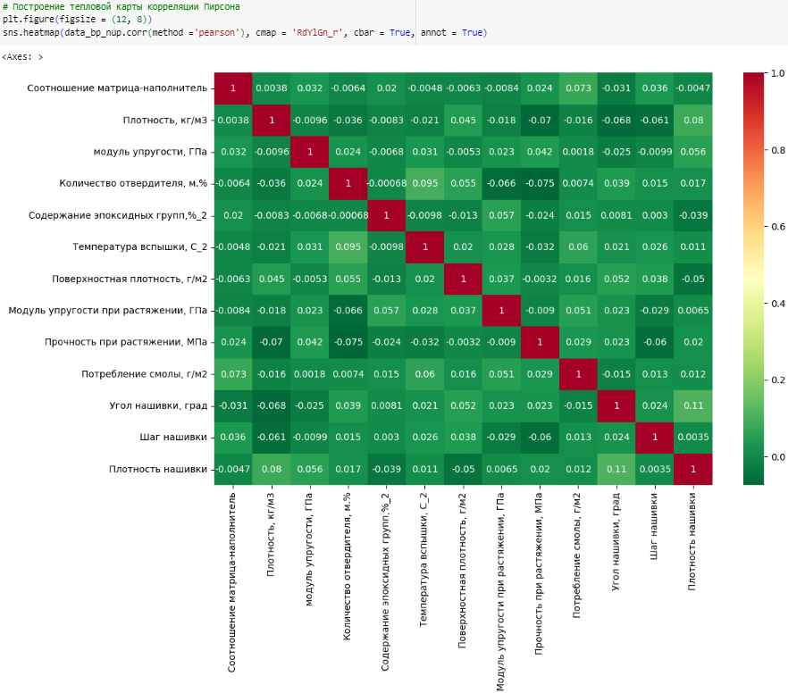
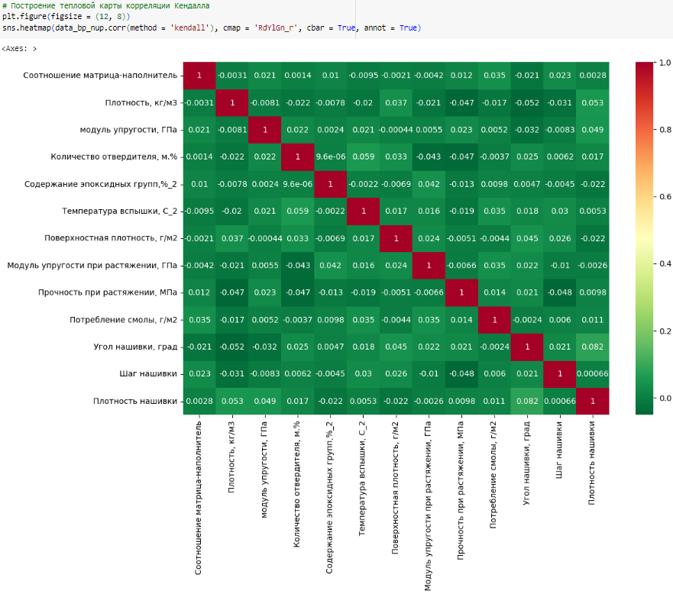
Анализ данных

Slide 7
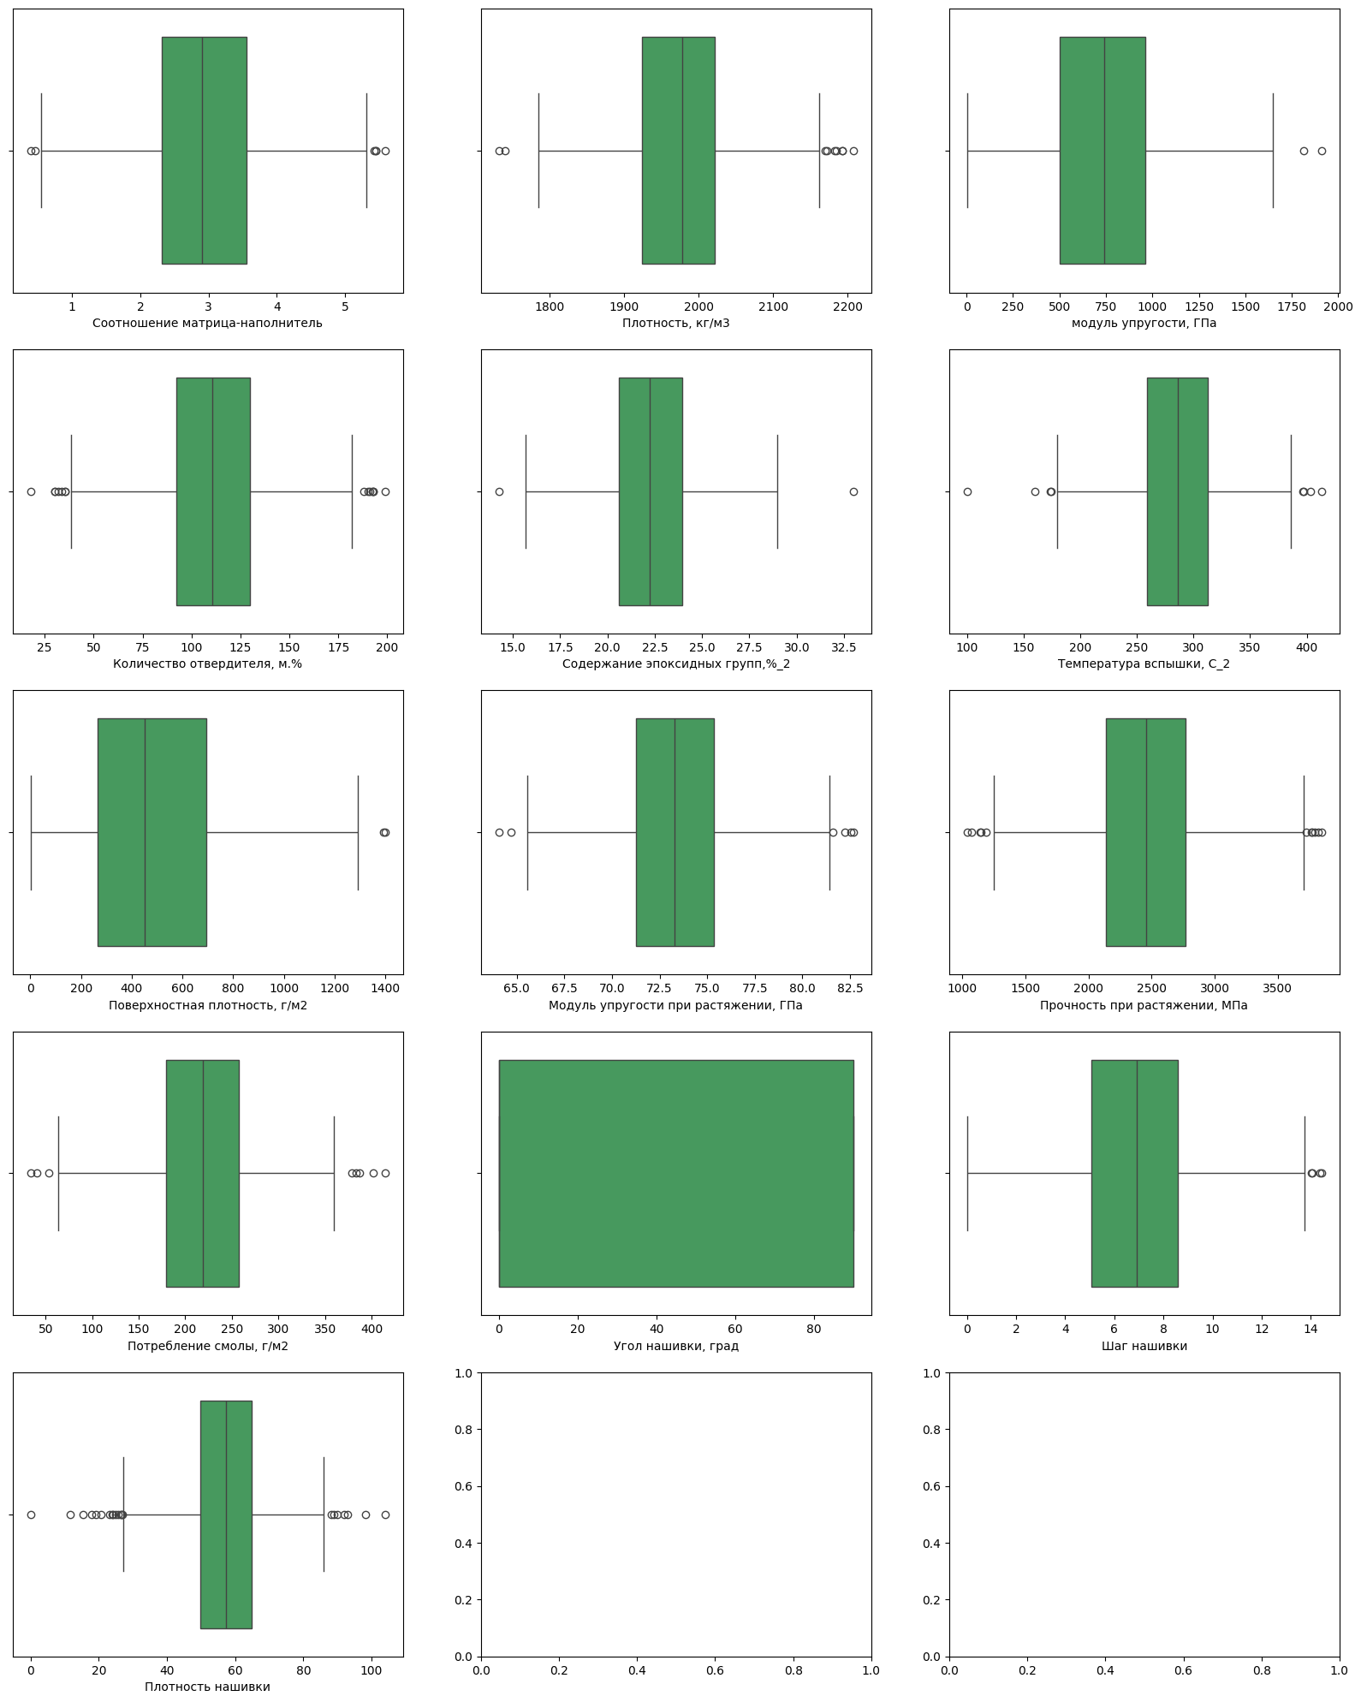
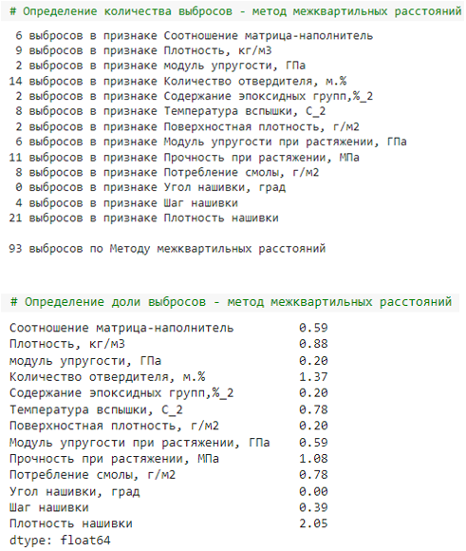
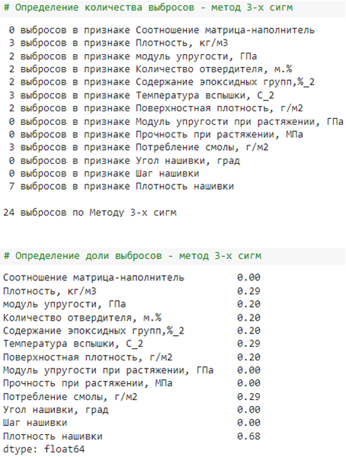
Анализ данных

Slide 8
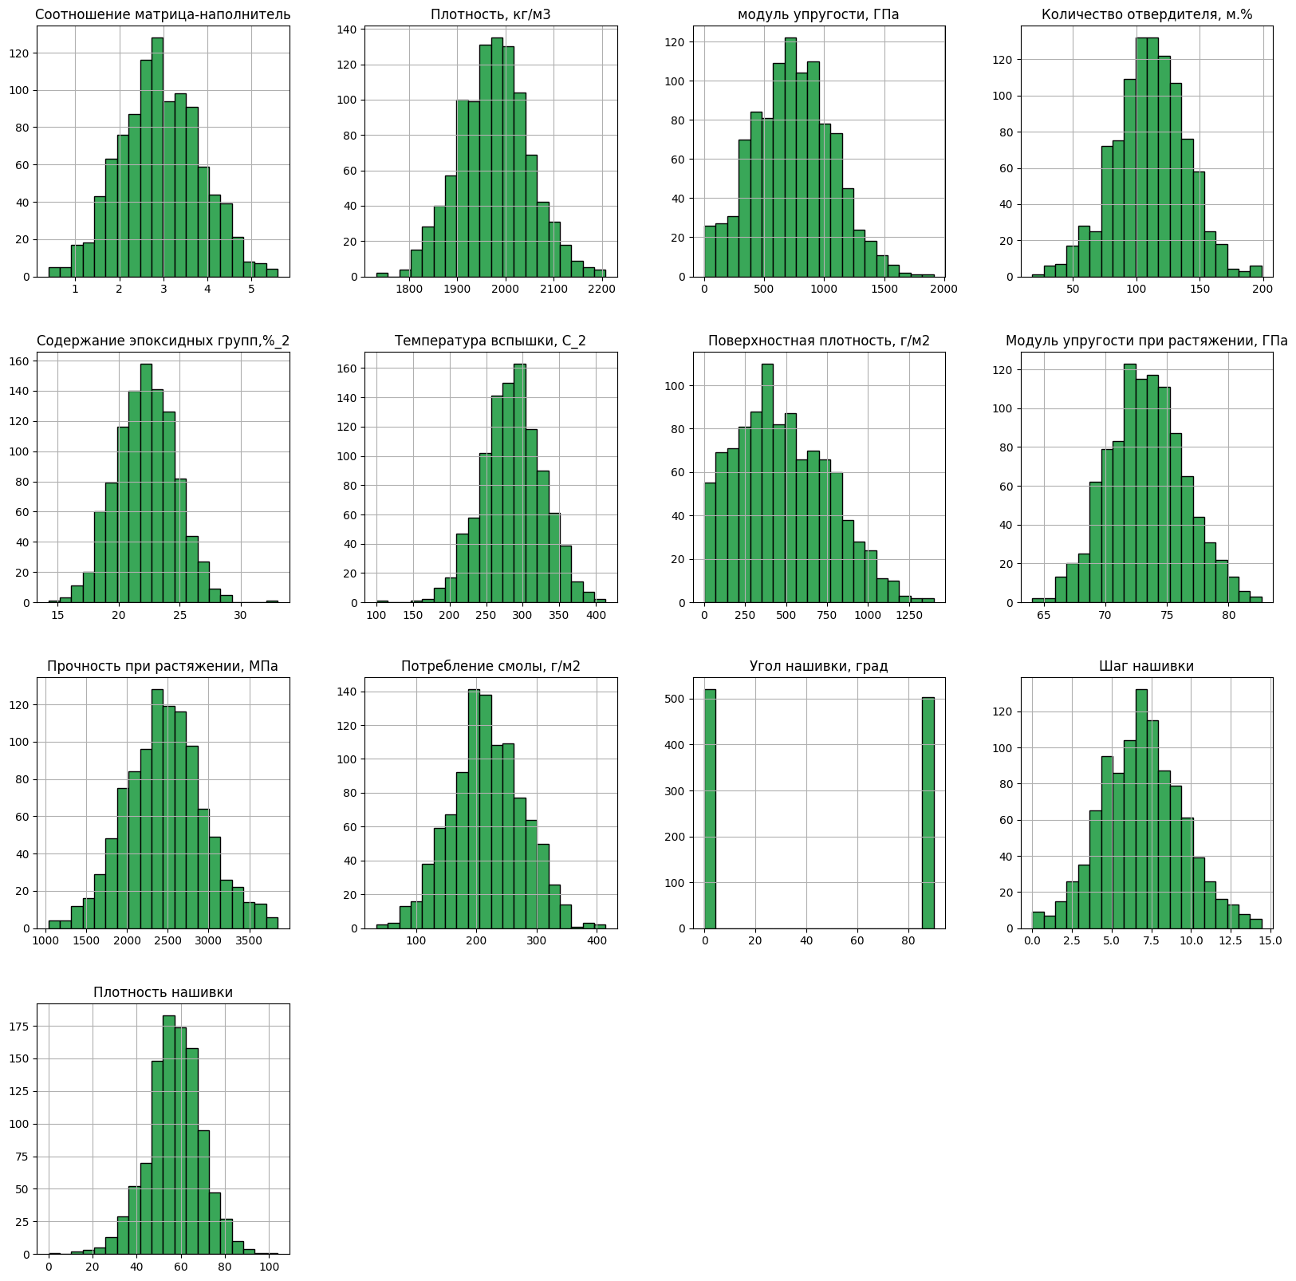
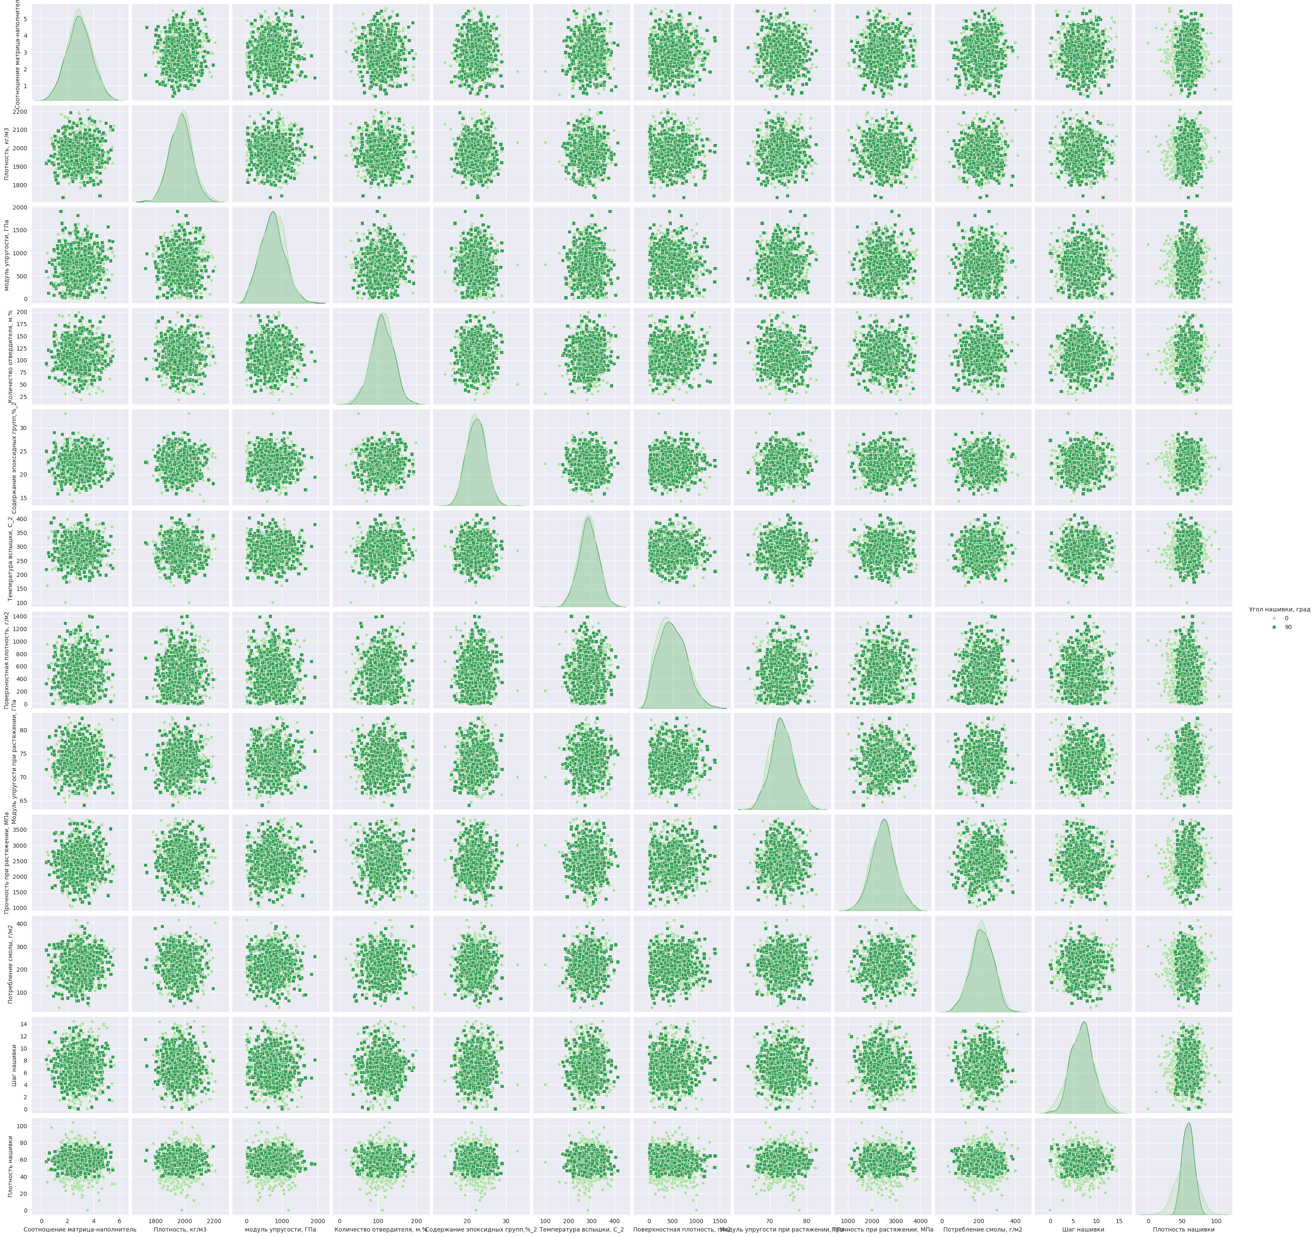
Анализ данных

Slide 9
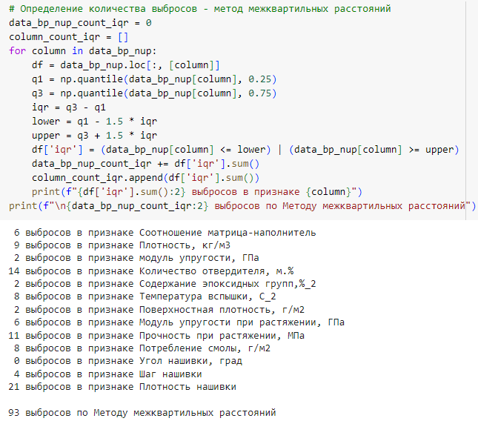
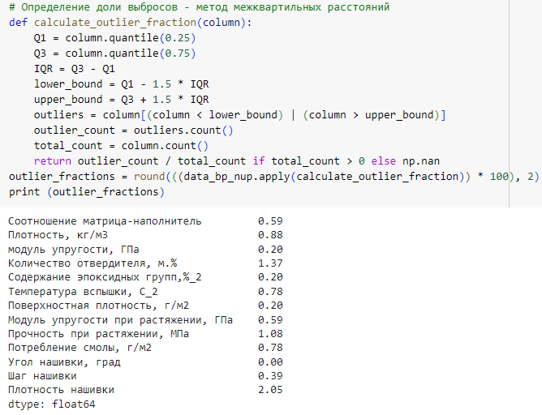
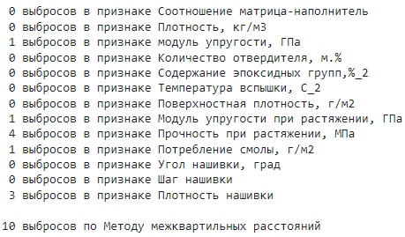
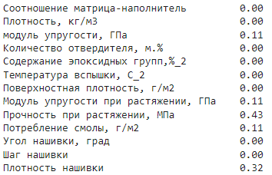
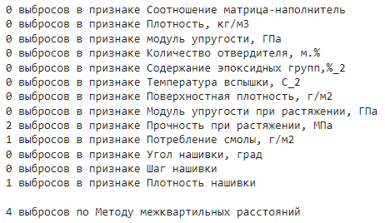
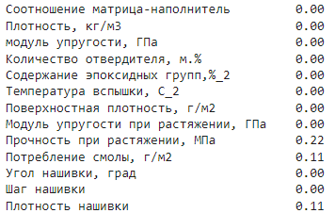
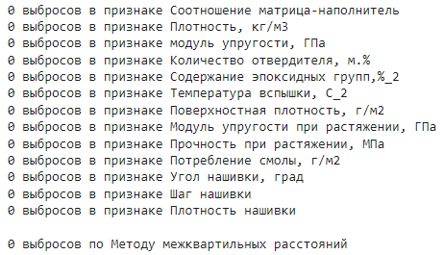
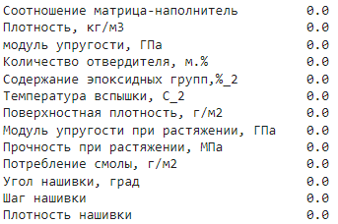
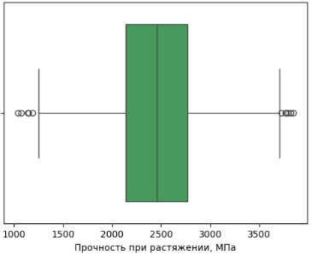
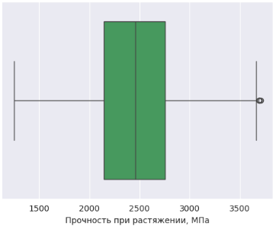
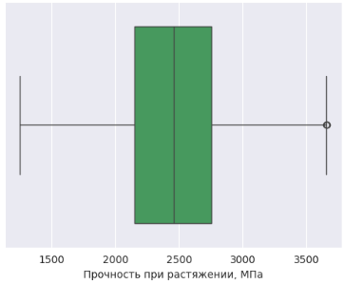
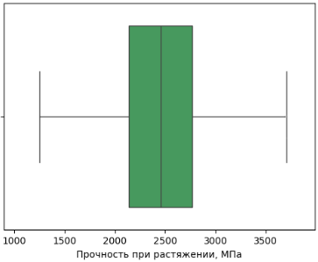
Предобработка данных

Slide 10
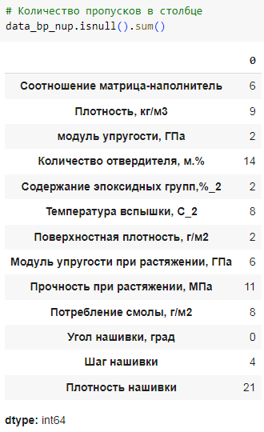
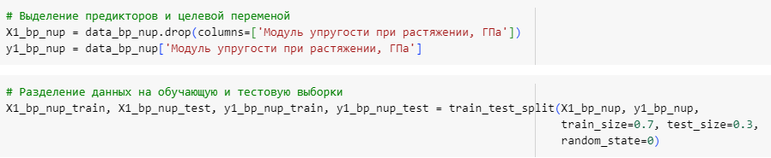
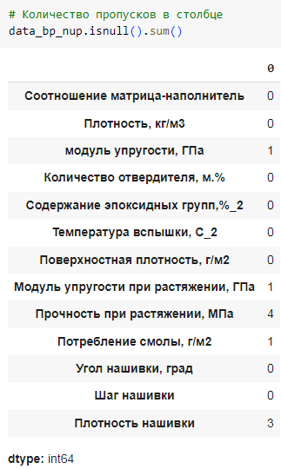
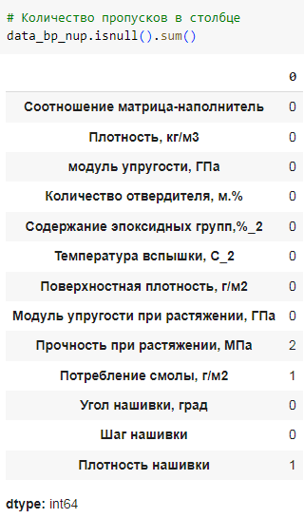
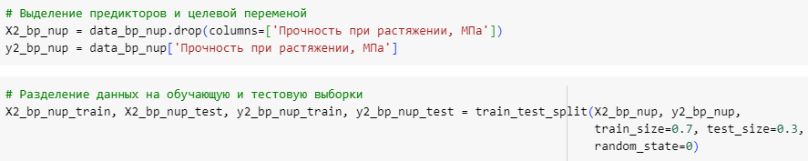
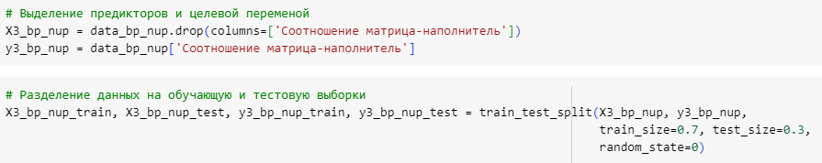
Предобработка данных

Slide 11
Обучение модели
Прогнозирование модуля упругости при растяжении
Прогнозирование прочности при растяжении
Прогнозирование соотношения матрица-наполнитель
Случайный лес
(Random Forest)
Случайный лес
(Random Forest)
Многослойная перцептронная нейронная сеть (Multilayer Perceptron)
¹
¹
¹
Линейная регрессия (Linear Regression)
Линейная регрессия (Linear Regression)
²
²
Многослойная перцептронная нейронная сеть с dropout (Multilayer Perceptron with Dropout)
²
K-ближайших соседей
(k Nearest Neighbours)
K-ближайших соседей
(k Nearest Neighbours)
³
³
Градиентный бустинг (Gradient Boosting)
Градиентный бустинг (Gradient Boosting)
⁴
⁴
Дерево принятия решений (Decision Tree Regressor)
Дерево принятия решений (Decision Tree Regressor)
⁵
⁵

Slide 12
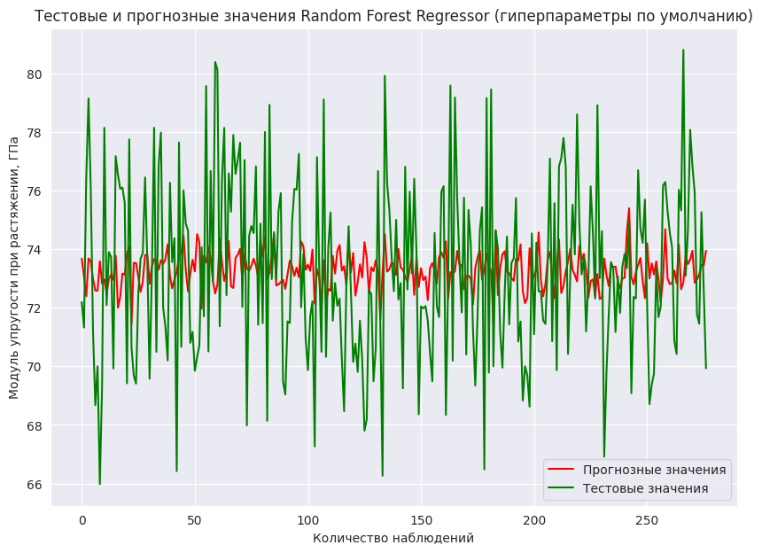
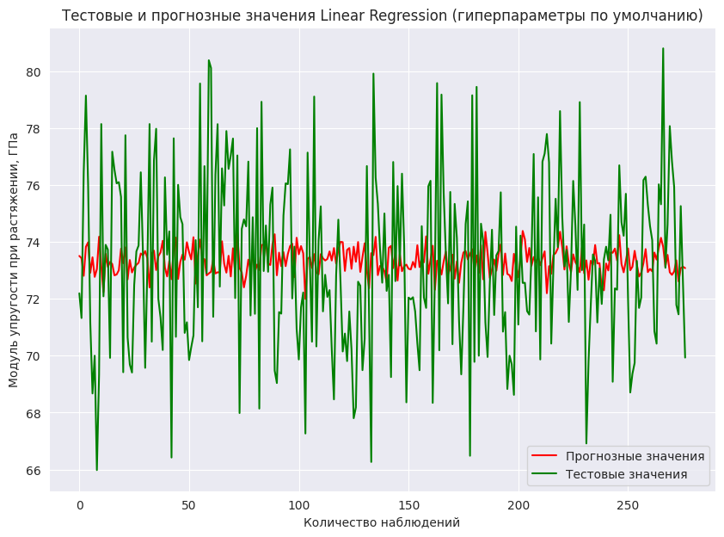
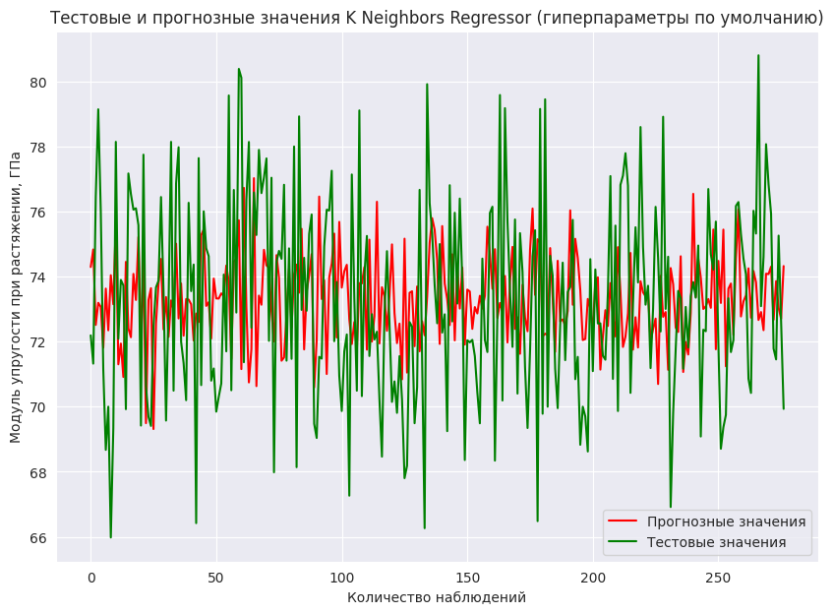
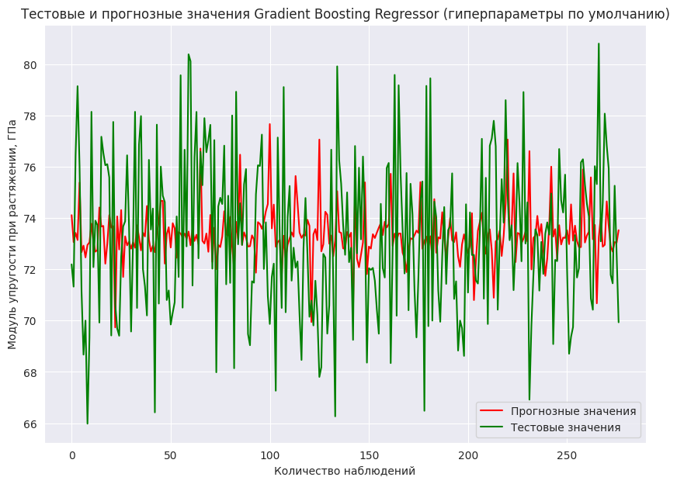
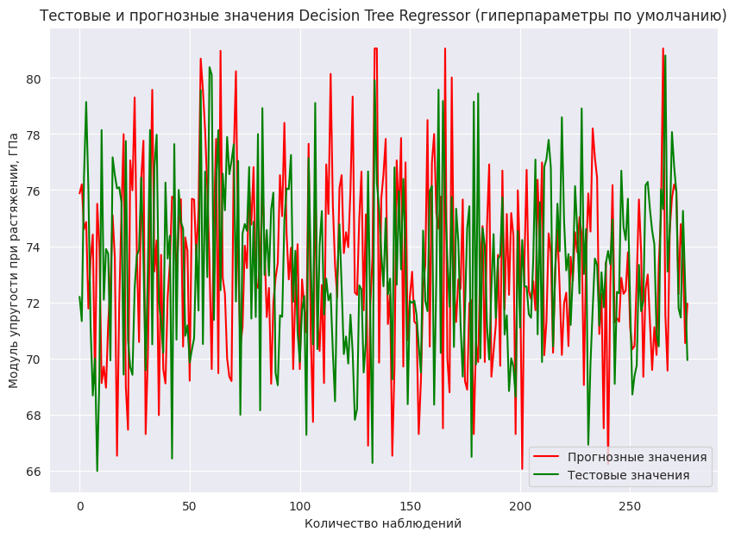
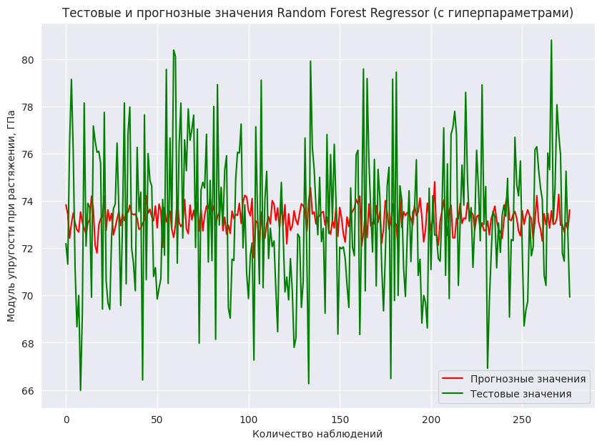
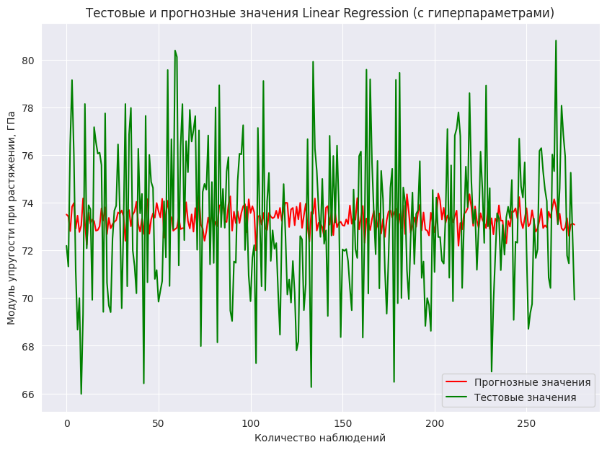

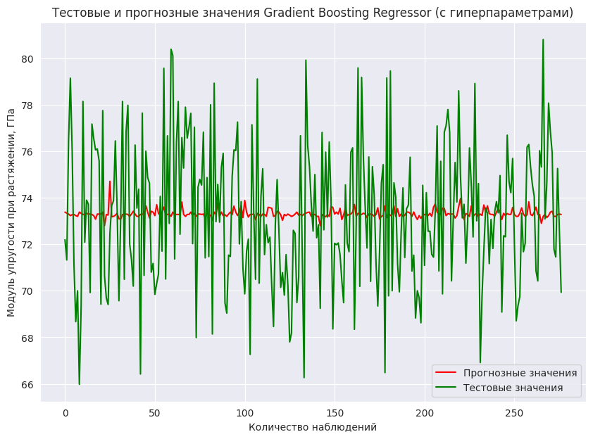
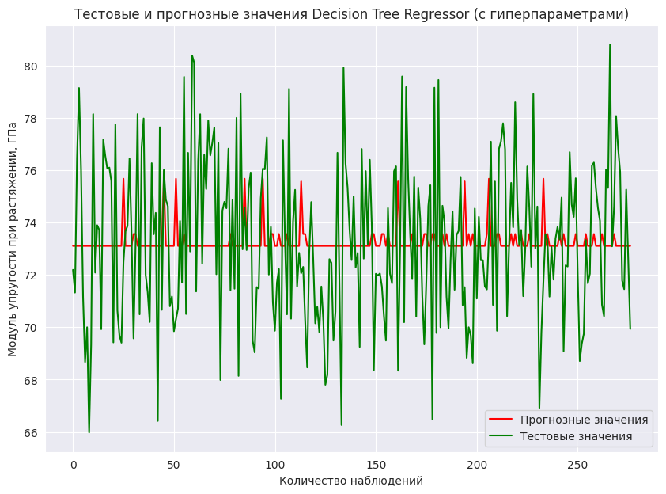
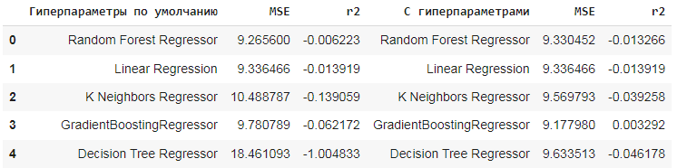
Обучение модели
Прогнозирование модуля упругости при растяжении

Slide 13
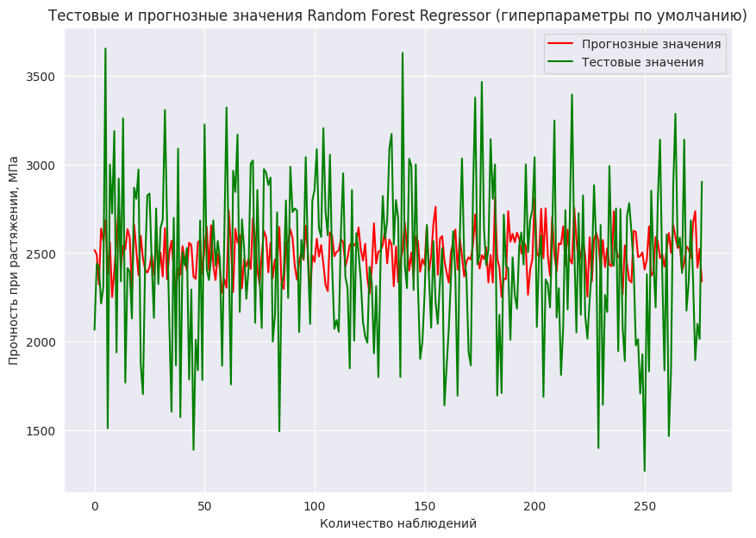
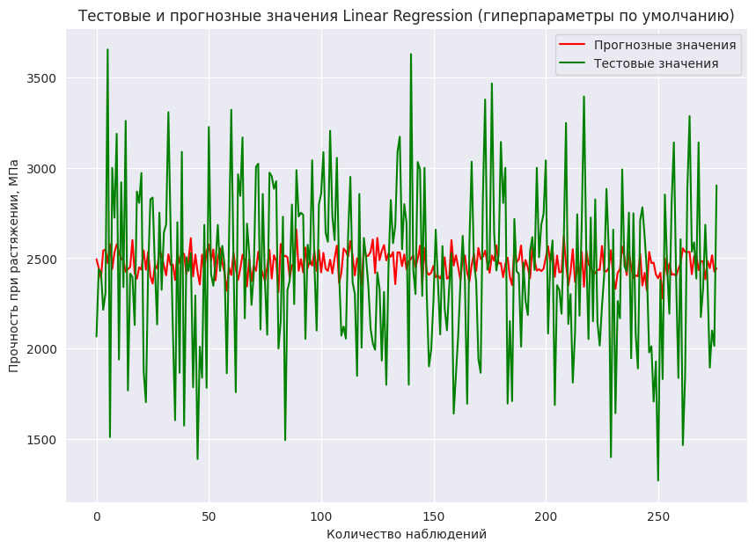
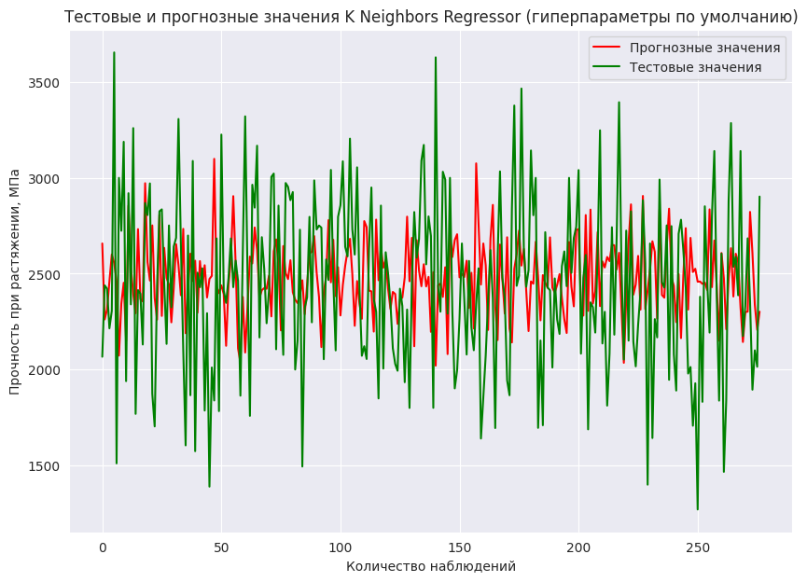








Обучение модели
Прогнозирование прочности при растяжении

Slide 14









Обучение модели
Прогнозирование соотношения матрица-наполнитель

Slide 15




Внедрение модели
Разработка приложения

Slide 16
Выводы
Пройден pipeline машинного обучения
¹
Модели не позволяют получить достоверные прогнозы
²
Глубокое изучение свойств композитных материалов
³
Более подробные исследования предварительно обработанных данных
⁴
Применение других алгоритмов машинного обучения
⁵

